Slide 1

Technisch Top10NL
Muteren in Top10nl Hoofdstuk 15

Slide 2
Overzicht
Wegdelen
Wegvlakken
Gebouwvlakken
Terein / Watervlakken
Functioneel Gebiedspunten
Inrichtingspunten
Inrichtingslijnen
Lijnobjecten “op vaste deel brug”
Bladwijzer toevoegen

Slide 3
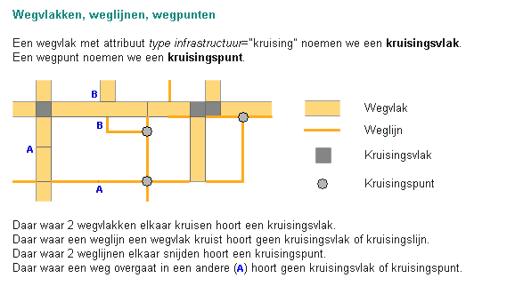
Wegdelen:
Uitleg en voorbeelden van wegdelen

Slide 4
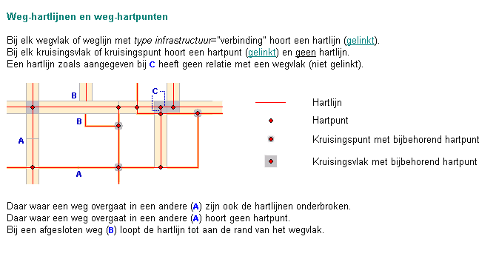
Wegdelen:
Uitleg en voorbeelden van wegdelen

Slide 5
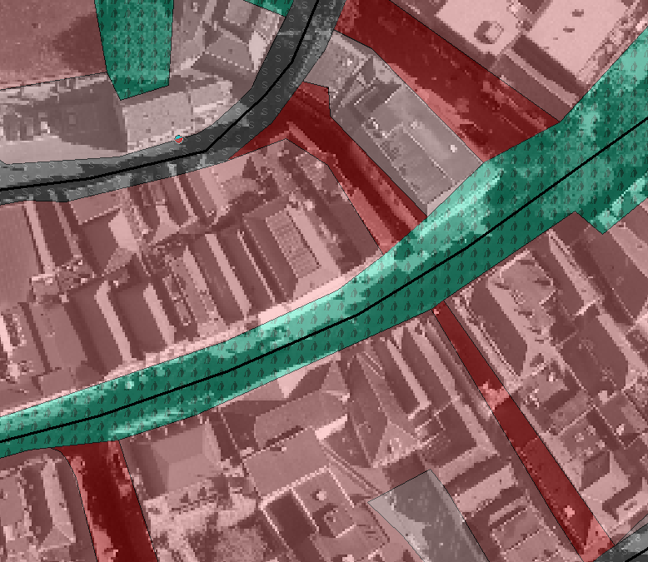
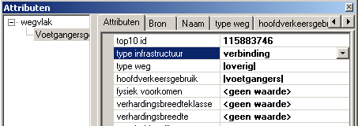
Wegvlakken
Uitgestrekte voetgangers-gebieden worden aangegeven
dmv. de object definitie voet-gangersgebied.
1. Standaard staat deze op type
infrastructuur = verbinding. (groen) en wordt gekoppeld
aan een hartlijn.
Dit is correct wanneer dit
gedeelte van het voetgangers-gebied toegankelijk
is voor autoverkeer.

Slide 6
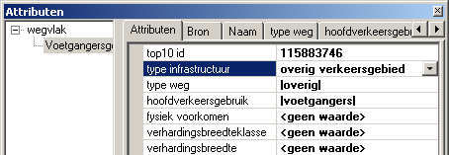
Wegvlakken
Is het voetgangersgebied niet
toegankelijk voor autoverkeer
dan moet dat gedeelte versneden worden en de infrastructuur moet worden
gewijzigd in “overig verkeersgebied”.

Slide 7
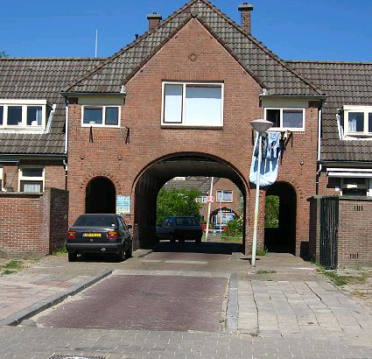
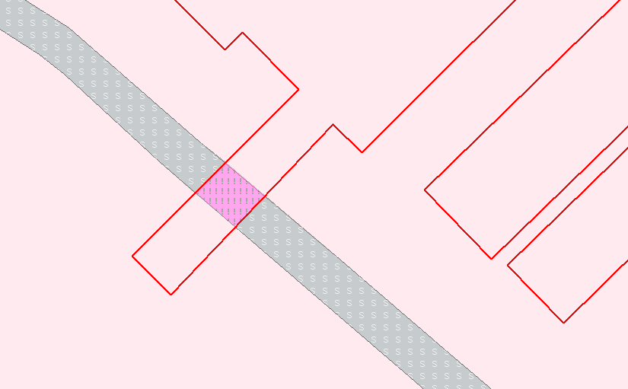
Wegvlakken
Overkluising:
Als er een weg onder een gebouw doorloopt krijgt het wegvlak onder het gebouw fysiek
voorkomen “overkluisd”, hoogteniveau 0.
Dit geldt voor huis/gebouw en huizenblok.
De meest handige
manier om over-
kluising aan te
brengen is om het
gebouw te stansen.
De attribuutwaarde
“overkluising”
wordt automatisch
toegevoegd.

Slide 8
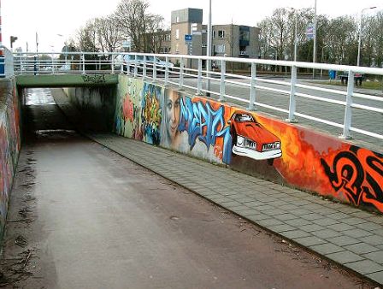
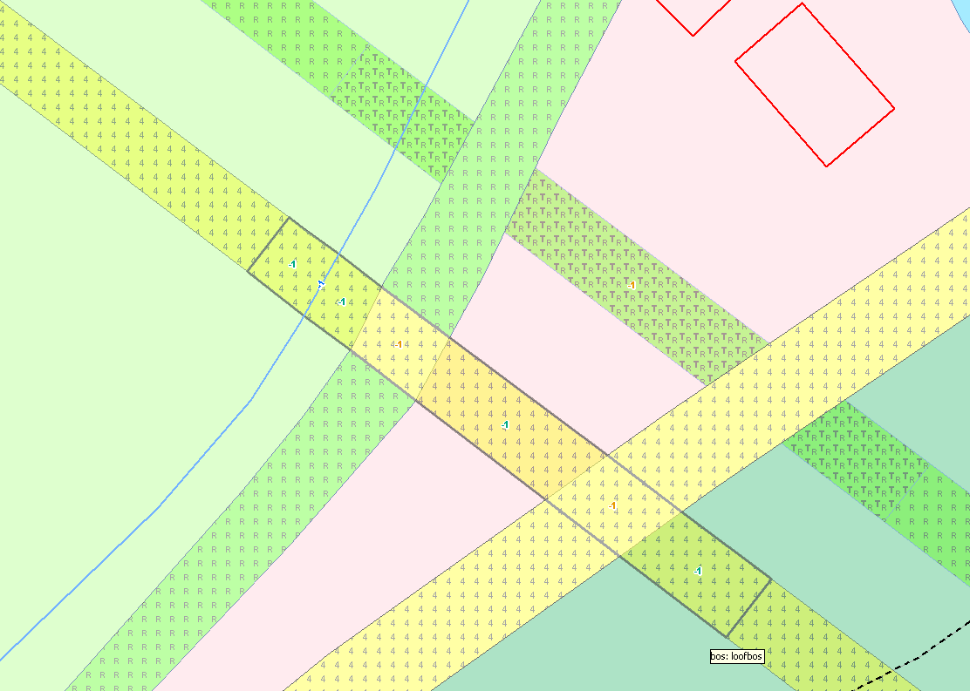
Wegvlakken
Tunnel:
Het wegvlakdeel “in tunnel” heeft
hoogteniveau -1 en fysiek
voorkomen “in tunnel”.
In tunnel
De wegen over de tunnel worden niet versneden en behouden hoogteniveau 0
Op vast deel

Slide 9
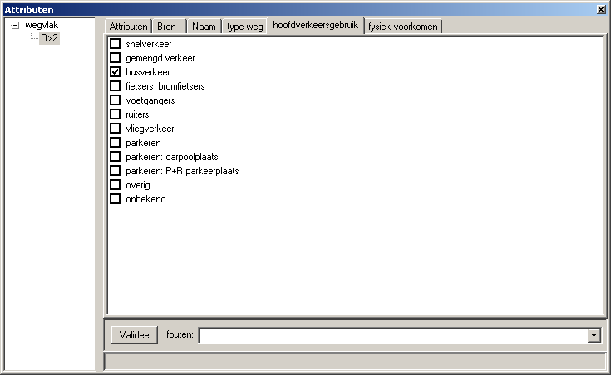
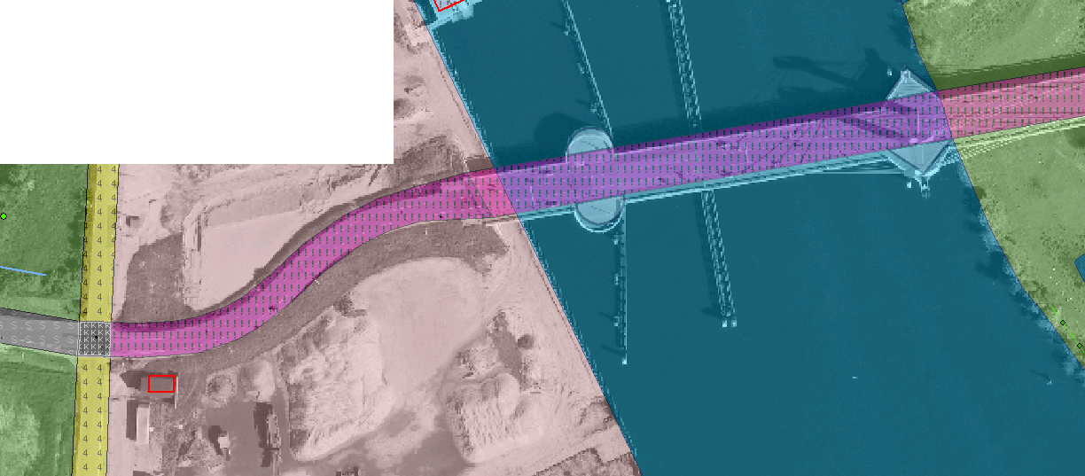
Wegvlakken
Busbaan:
Een busbaan digitaliseren we met de object definitie 0>2 waarbij
we de attribuutwaarde
hoofdverkeersgebruik
“busverkeer” toevoegen.
Visualisatie:
Deze veranderd
in een paars
vlak met uitroeptekens !

Slide 10
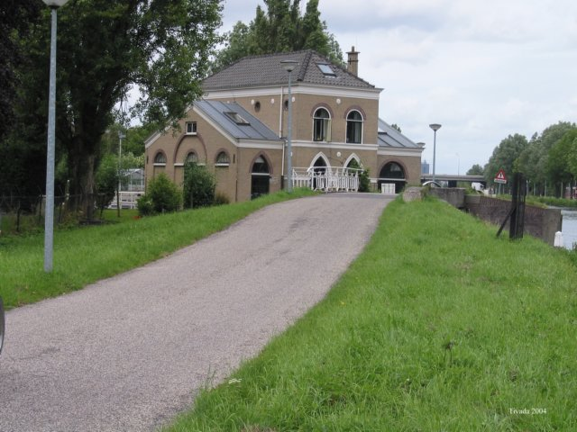
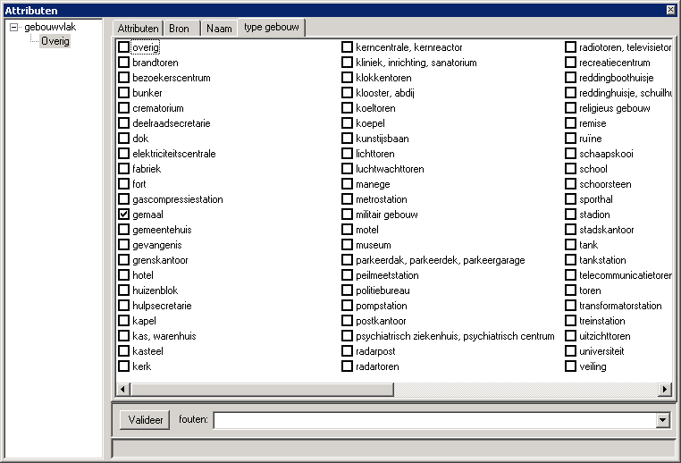
Gebouwvlakken
Verschillende type gebouwen:
- Standaard gebouw = type overig.
- Heeft het gebouw een speciale
functie dan overig uitvinken en
juiste type aanvinken.

Slide 11
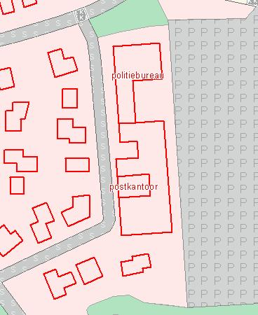

Gebouwvlakken
Bij meerdere functies het gebouw versnijden en beide de juiste attribuutwaarde geven
Let op !!!, overig uitvinken

Slide 12
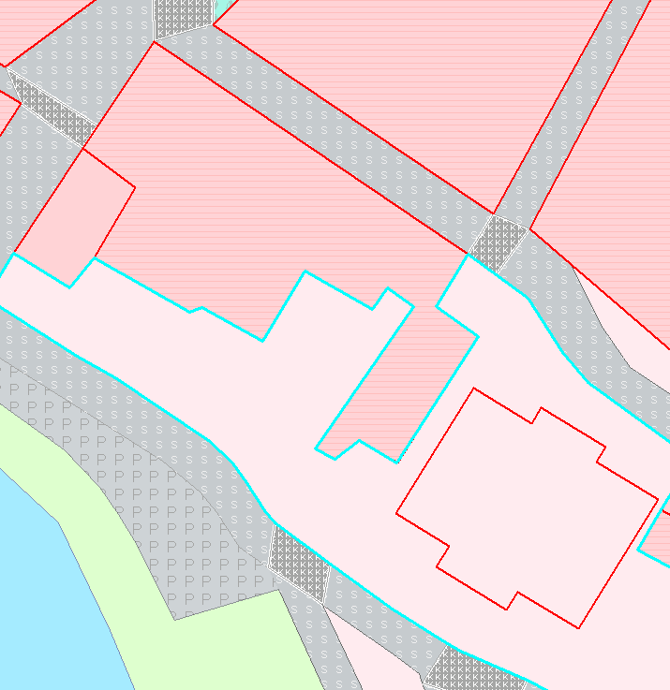
Gebouwvlakken
Huizenblokken:
huis/gebouw:
Hier krijgt het onder-
liggende terreinvlak de-
zelfde object definitie als
het omliggende vlak en
wordt niet uitgesneden.
Huizenblokken:
Hier wordt het onder-
liggende terreinvlak
exact uitsneden in de
vorm van het huizenblok
en krijgt de object definitie
bebouwd gebied.

Slide 13
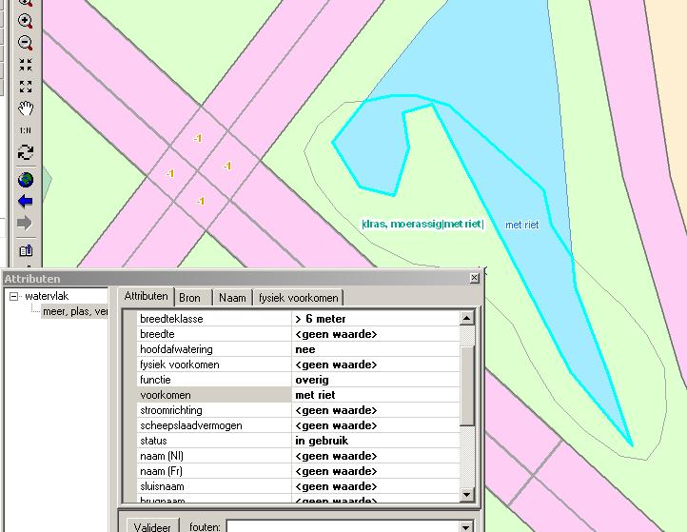
Terrein / watervlakken
Voorkomen:
Bij dras, riet of
moerassig gebied
snijden we het
betreffende
deel uit en geven we
de juiste attribuut-
waarde ”voorkomen”.
Dit kan alleen bij
terrein vlakken en
watervlakken.

Slide 14
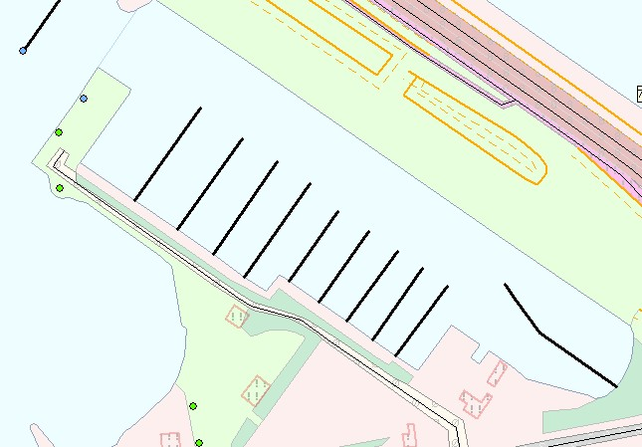
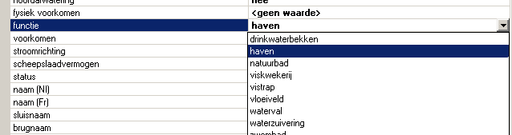
Functioneel Gebiedspunten
Jachthaven
Watervlak:
De functie veranderen dmv. de attribuut editor naar haven.
Functioneel Gebiedspunt:
Type haven of jachthaven
plaatsen binnen het haven gebied.

Slide 15
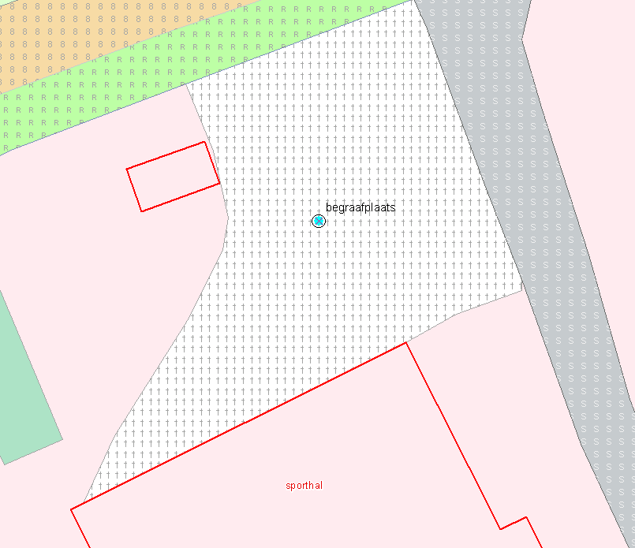
Functioneel Gebiedspunten
Begraafplaats:
Begraafplaats wordt
gedigitaliseerd met een
terreinvlak “dodenakker”
en een functioneel
gebiedspunt “begraafplaats”.

Slide 16
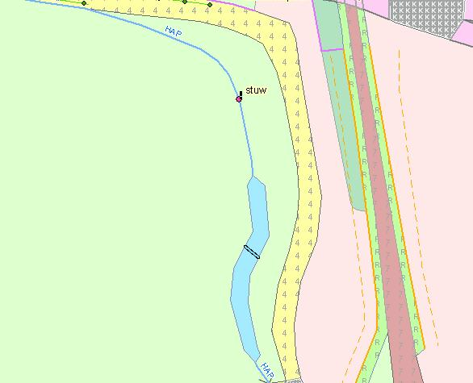
Inrichtingspunt / lijn
Een stuw in een waterlijn en een stuw in een watervlak.
Let op !!!
Waterlijn en watervlak versnijden
onder de stuw.
De stuw bij een
watervlak loopt
van edge tot edge.

Slide 17
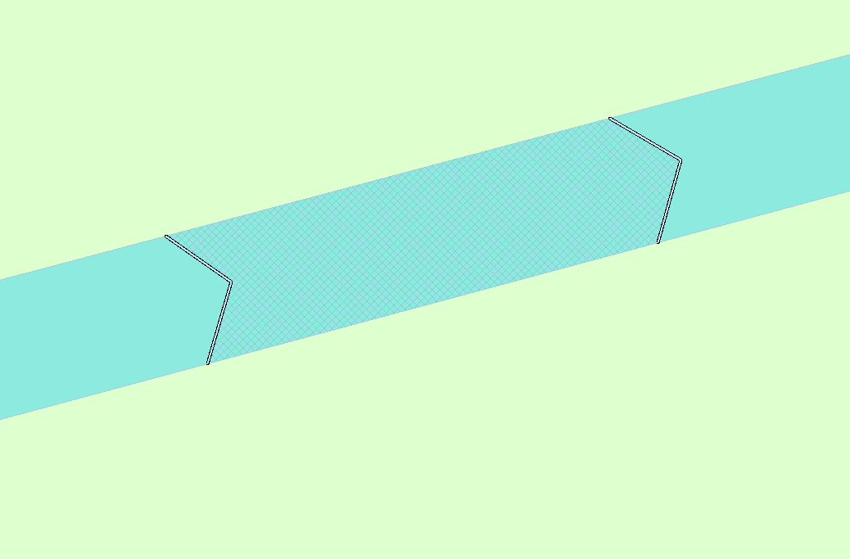
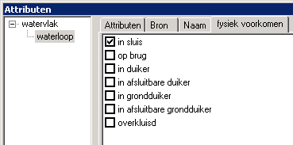
Inrichtingslijnen
Sluisdeur watervlak
Inrichtingslijn:
De inrichtingslijn “sluisdeur watervlak” wordt gedigitaliseerd
van edge tot edge (watervlak). Als je deze inrichtingslijn vervolgens stanst
zal het watervlak
automatisch gesneden
worden.
Watervlak:
Het versneden vlak
wat overblijft van
sluisdeur tot sluisdeur
krijgt fysiek voor-
komen “in sluis”.

Slide 18
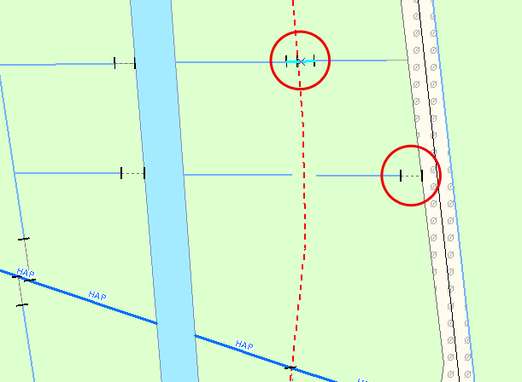
Inrichtingslijnen
Koedammen:
koedammen
mogen alleen
grenzen aan
een ander
waterdeel.
De rode
cirkels zijn
foute
situaties !!!

Slide 19
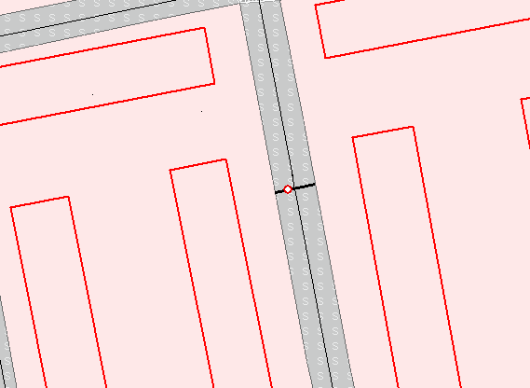
Inrichtingslijnen
Wegafsluiters:
Deze plaatsen we van
edge tot edge.
De wegafsluiter
doorsnijdt het weg-
vlak en de hartlijn.
Let op !!!
Wegafsluiters die
voorkomen in
rijwielpaden en
voetpaden zijn
niet toegestaan.

Slide 20
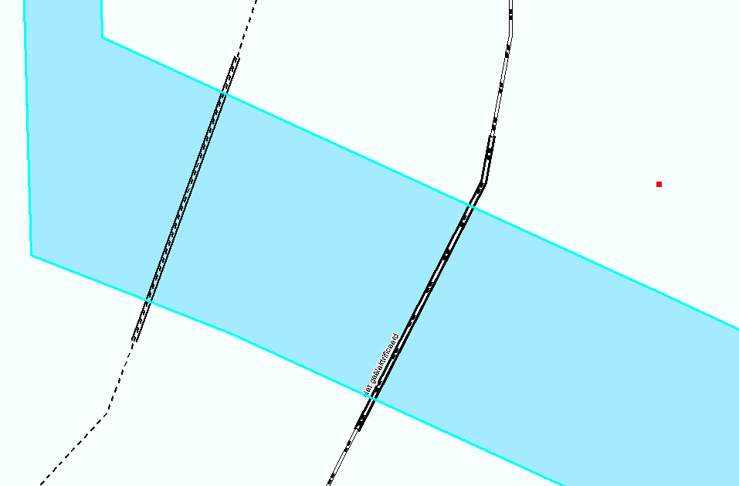
Lijnobjecten “op vaste deel brug”
Bij weglijnen en
spoorlijnen
“op vast deel brug”
wordt het onder-
liggende watervlak
niet gesneden

Slide 21
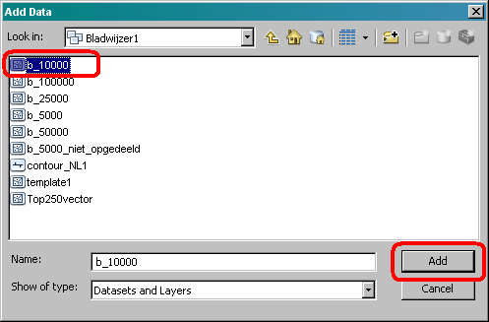
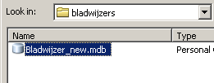
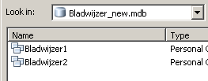
Bladwijzer toevoegen
Als je met een “disconnected set” werkt dan zijn bladgrenzen niet goed zichtbaar.
Dmv. een bladwijzer kun je kunstmatig een AOI (Area Of Interest)
toevoegen.
Toevoegen van een bladwijzer
1. Klik op “Add Data”
2. Navigeer naar de locatie en
selecteer de database:
Bladwijzer_new.mdb, dubbel-
klik en daarna dubbelklik op
Bladwijzer1.
3. Selecteer b_10000 en klik daarna
op Add..

Slide 22
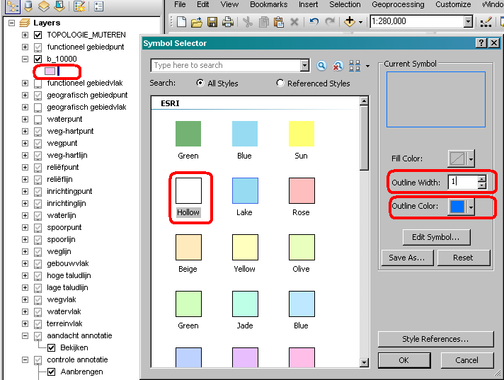
Bladwijzer toevoegen
De bladwijzer ligt nu waarschijnlijk als een gekleurd vlak over je beeld.
Om dit te verhelpen klik je in de TOC op het betreffende gekleurde vlakje, waarna het venster
“Symbol Selector” in
beeld komt.
Kies hier voor de stijl
“Hollow”, en pas
eventueel de lijndikte
en lijnkleur aan.

Slide 23
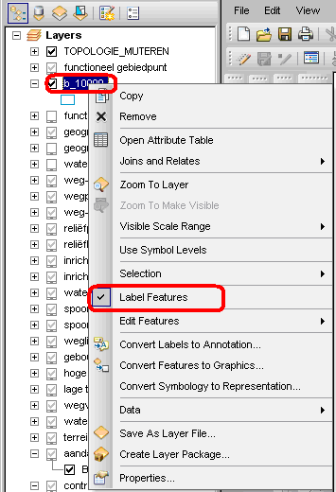
Bladwijzer toevoegen
Om de bladnummers (tekst) in beeld te krijgen rechtsklik je in de TOC op “b_10000” en vink je “Label Features” aan, pas eventueel de tekst aan qua font en kleur.
Als je geen bladnummer(s) ziet, controleer dan of in “Layers->Properties->Annotation Groups” het item “Default“ wel uitgevinkt staat.

Slide 24
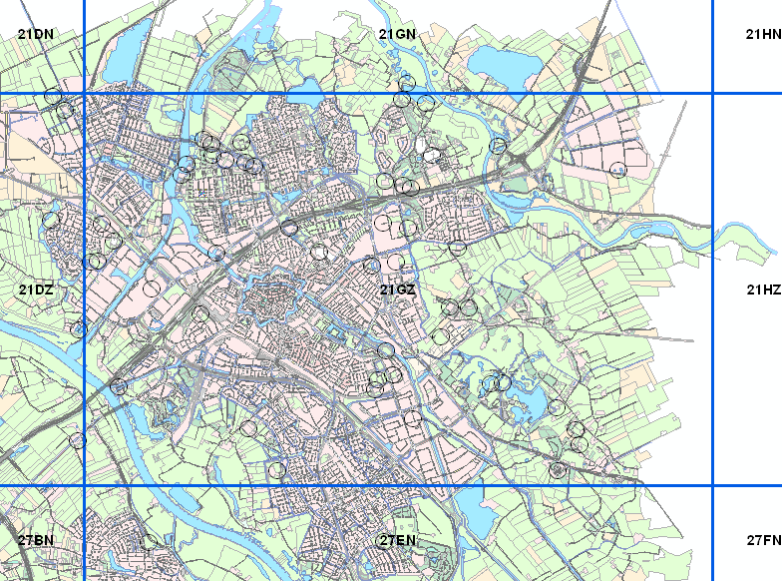
Bladwijzer toevoegen
Het Eindresultaat zal er ongeveer zo uitzien

Slide 25
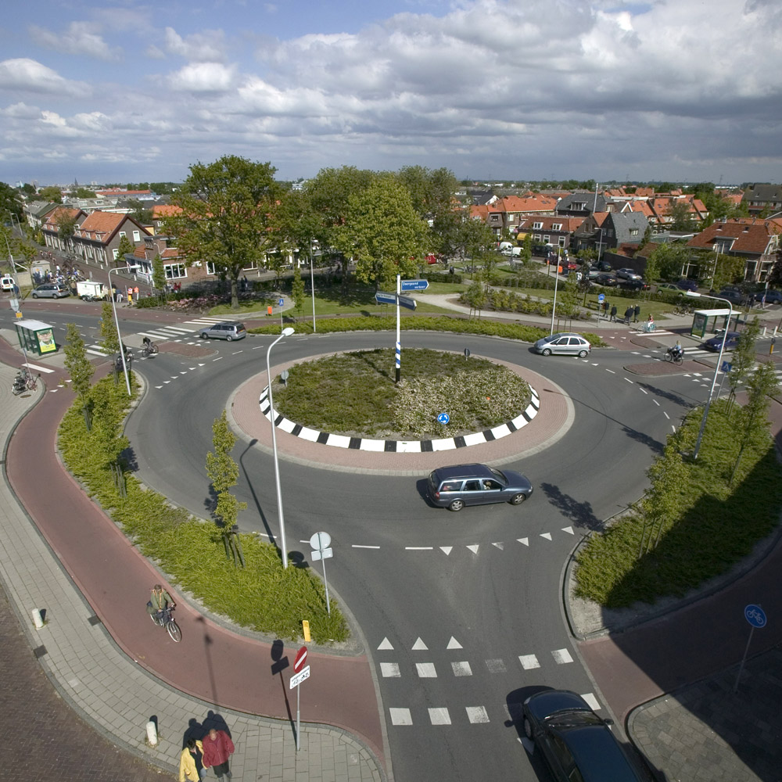
Rotonde
Oefening:
Start de mxd 04 hoofdstuk
15 oefening rotonde.mxd
en digitaliseer de drie
rotondes (zie bookmarks)

